Slide 1
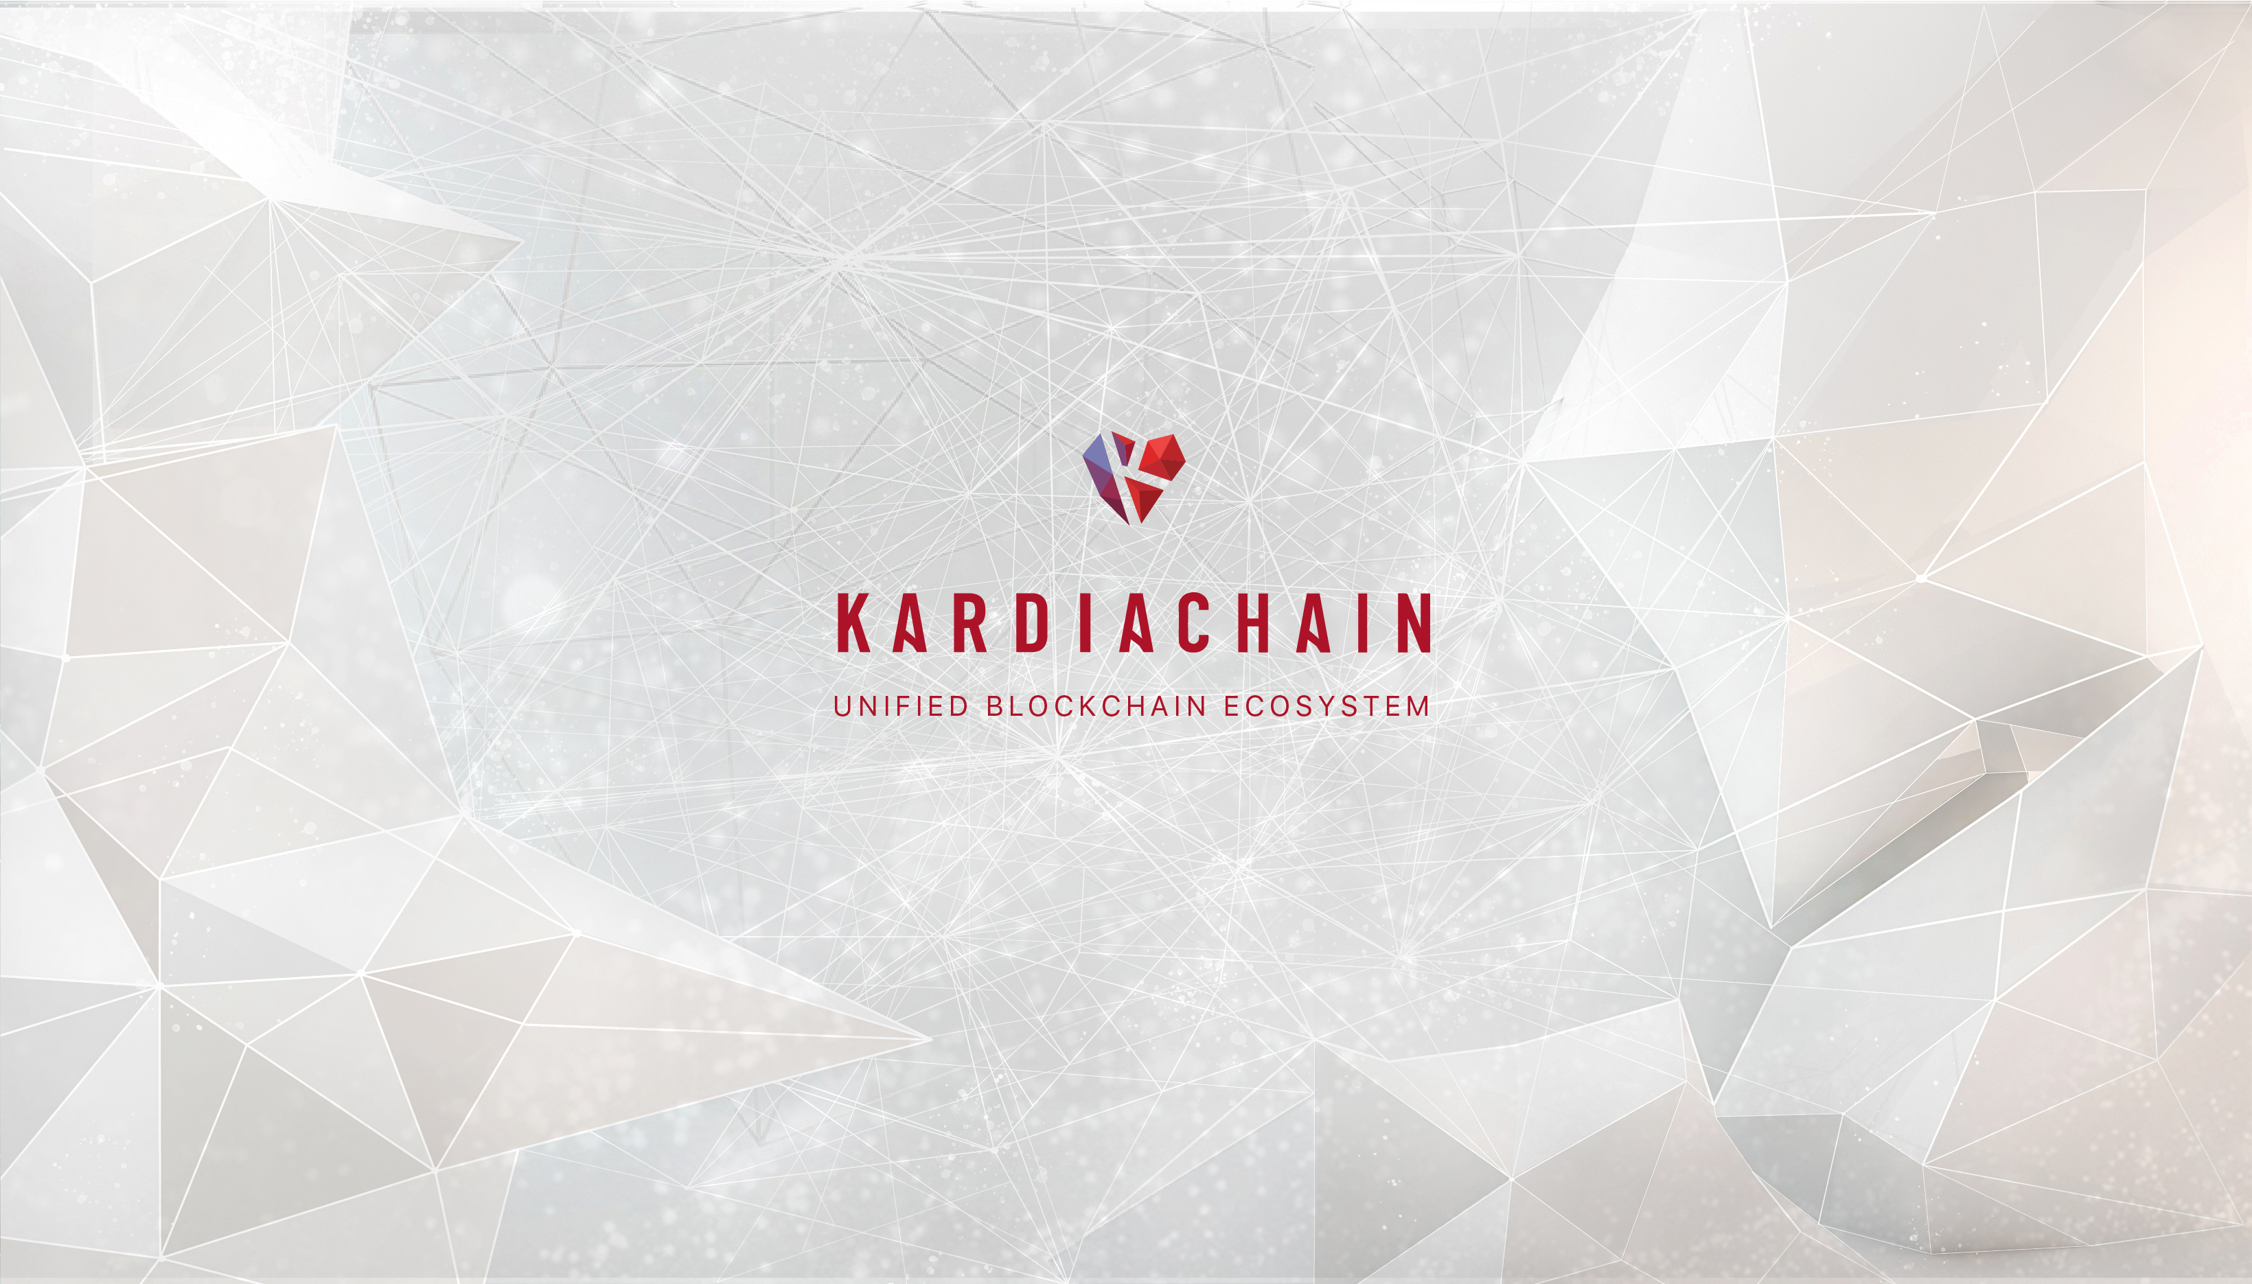
GIẢI PHÁP SỬ DỤNG BLOCKCHAIN
TRONG HỆ THỐNG NHẬN DẠNG SỐ VÀ ĐIỂM TÍN DỤNG

Slide 2


TỔNG QUAN
Nội Dung
01.
02.
03.
04.
05.
Tổng quan dự án công nghệ kết nối blockchain KardiaChain
Ứng dụng blockchain trong quản lý thông tin tín dụng trên thế giới
Hệ thống quản lý thông tin tín dụng trong nước
Giải pháp đề xuất của KardiaChain
Lợi thế của KardiaChain
GIẢI PHÁP SỬ DỤNG BLOCKCHAIN TRONG HỆ THỐNG NHẬN DẠNG SỐ VÀ ĐIỂM TÍN DỤNG
2

Slide 3










GIỚI THIỆU
KardiaChain là blockchain nhằm kết nối các blockchain, cho phép trao đổi tài sản và dữ liệu mà không yêu cầu các blockchain tham gia phải thay đổi
Đội ngũ quốc tế Ban cố vấn
Các nhà quản lý doanh nghiệp quốc tế và
Việt Nam với tầm nhìn bao quát, cách mạng
Nguyên giám đốc điều hành FPT Software
Giám đốc điều hành của Nomura
Giám đốc điều hành của Goldman Sachs
Chủ tịch HĐQT Mitec
Chủ tịch HĐQT Technimex
GIẢI PHÁP SỬ DỤNG BLOCKCHAIN TRONG HỆ THỐNG NHẬN DẠNG SỐ VÀ ĐIỂM TÍN DỤNG
Notes:
Co-founders of kardiachain, building Blockchain to connect other blockchains, allow transfer assets and data without requiring any changes on participating blockchains.
International team with diverse background from technology, infrastructure, finance, and entrepreneurship with a team from GS, Nomura, GG, MS, Momo…
Advisors leading visionaries, global thinkers, international & vn business leaders.

Slide 4

BLOCKCHAIN PROBLEMS
THÁCH THỨC
Hệ thống blockchain đang bị giới hạn
Tài sản không được trao đổi giữa các blockchain
Dữ liệu không được đọc hoặc tái sử dụng giữa các blockchain
Mỗi blockchain tập trung vào phát triển một thế mạnh riêng biệt
Ví dụ: chi phí giao dịch nhỏ; thời gian thực hiện giao dịch nhanh;…
Hệ quả
Giới hạn khả năng mở rộng
Giới hạn các ứng dụng thực tế
GIẢI PHÁP SỬ DỤNG BLOCKCHAIN TRONG HỆ THỐNG NHẬN DẠNG SỐ VÀ ĐIỂM TÍN DỤNG

Slide 5

CÔNG NGHỆ CỦA KARDIA
NÚT MẠNG KÉP (DUAL NODE)
Cùng lúc kết nối với sổ cái của Kardia và sổ cái của một blockchain tùy chọn
Cho phép trao đổi tài sản và dữ liệu giữa các blockchain
Tổng hợp thế mạnh riêng biệt của các blockchain thành viên
Không quản lý (Permissionless) – bất cứ ai đều có thể trở thành một Nút Kép Chủ (Dual Master Node)
Công nghệ đang chờ được cấp bằng sáng chế
(Pending Patent)
GIẢI PHÁP SỬ DỤNG BLOCKCHAIN TRONG HỆ THỐNG NHẬN DẠNG SỐ VÀ ĐIỂM TÍN DỤNG
5

Slide 6
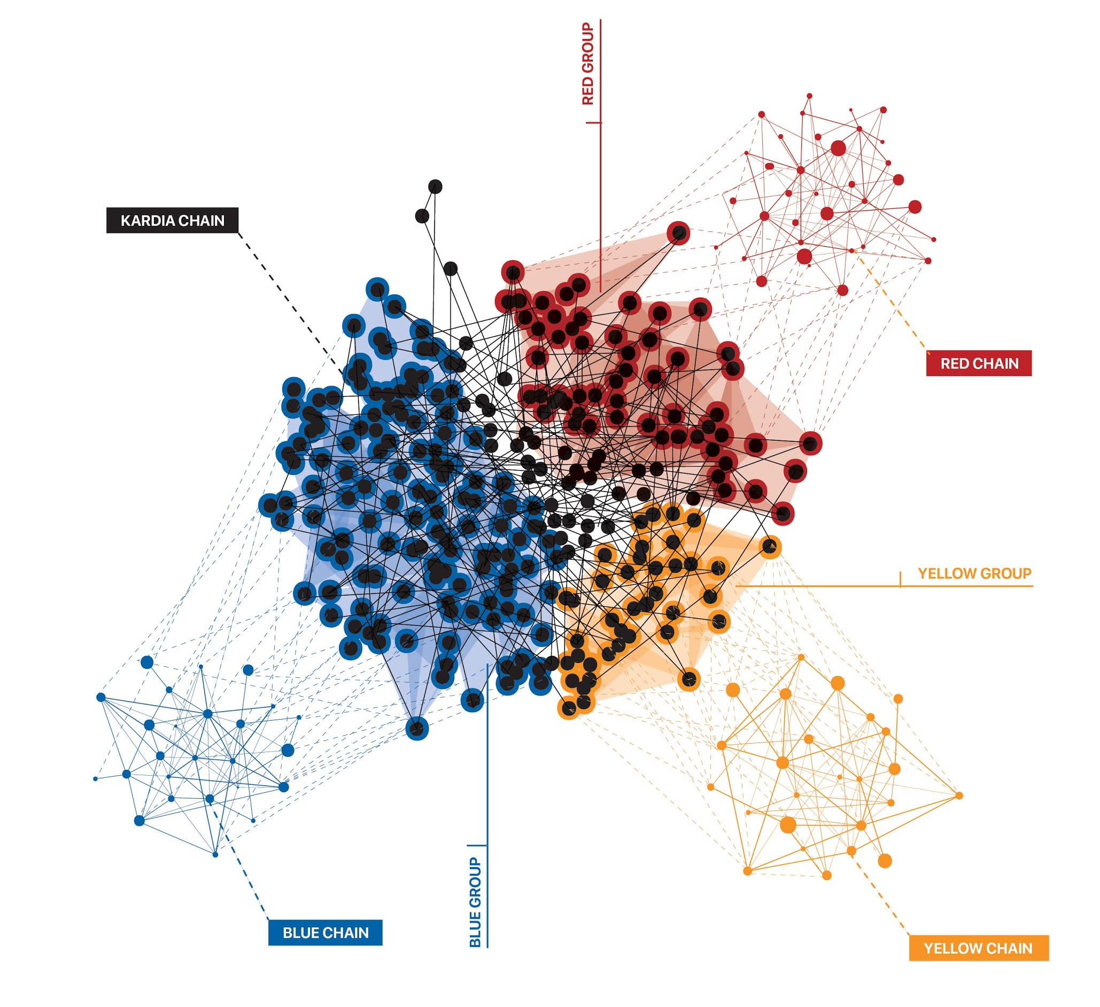
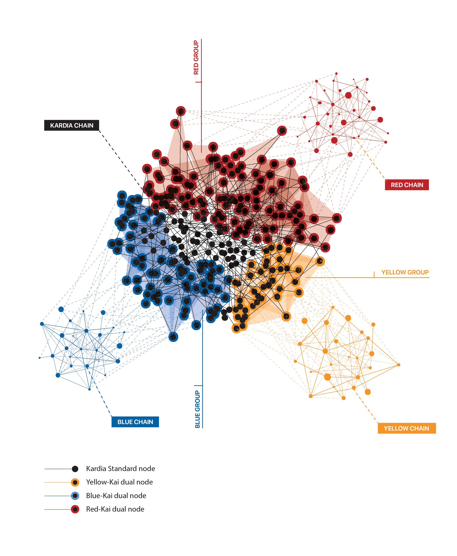
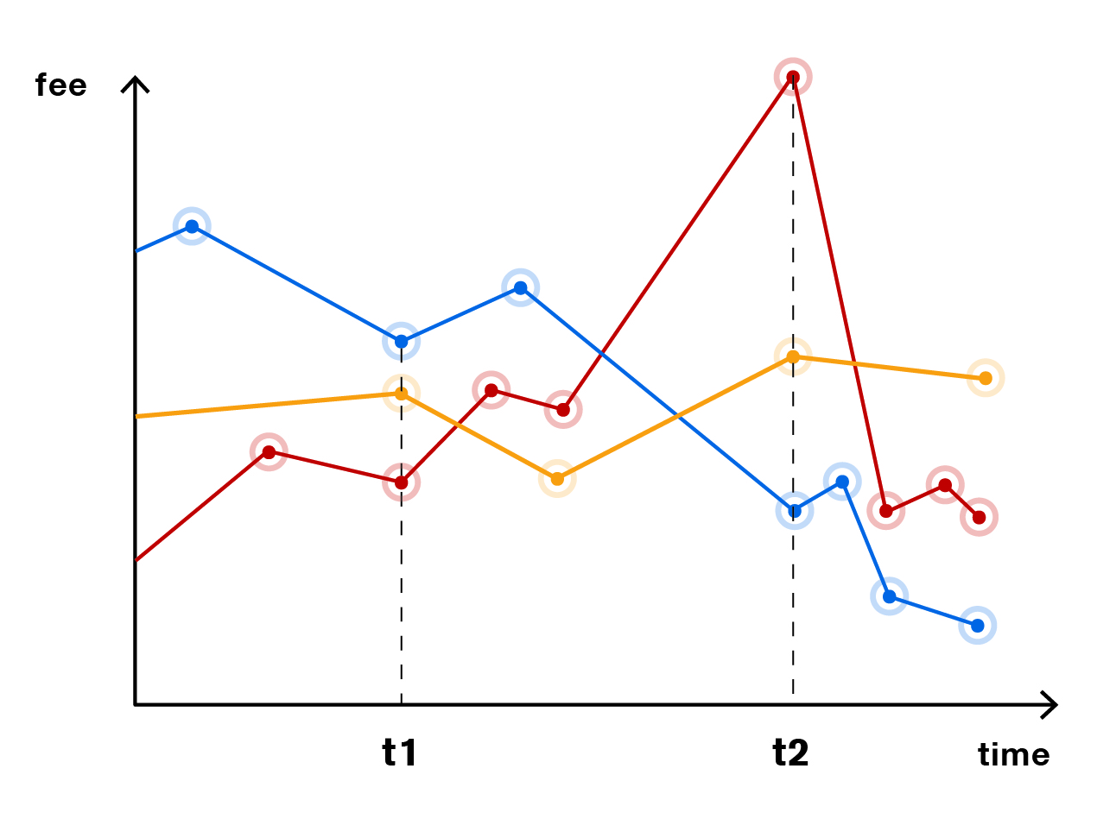
HỆ THỐNG TỰ ĐỘNG TỐI ƯU HÓA
Cơ chế phân luồng theo lợi ích nhóm: tối ưu hóa tốc độ, chi phí và tính ổn định
Sự phân bố của nhóm các Nút Kép được tái cấu trúc dựa theo khả năng xử lý và nhu cầu của hệ sinh thái
GIẢI PHÁP SỬ DỤNG BLOCKCHAIN TRONG HỆ THỐNG NHẬN DẠNG SỐ VÀ ĐIỂM TÍN DỤNG
6

Slide 7






ỨNG DỤNG THỰC TIỄN
ỨNG DỤNG THỰC TIỄN
Ứng dụng blockchain trong xây dựng hệ thống thông tin tín dụng
Hệ thống được tạo nên bởi các máy tính đặt tại các tổ chức tín dụng
Cung cấp thông tin minh bạch, chính xác và đồng bộ
Cho phép kiểm tra chéo nhanh chóng giữa các tổ chức sử dụng thông tin tín dụng
Hệ thống an toàn, bảo đảm thông tin tín dụng cá nhân của khách hàng
Tiết kiệm chi phí kiểm tra thông tin tín dụng
Phát triển cho vay hàng ngang (P2P lending)
GIẢI PHÁP SỬ DỤNG BLOCKCHAIN TRONG HỆ THỐNG NHẬN DẠNG SỐ VÀ ĐIỂM TÍN DỤNG
7

Slide 8









XU HƯỚNG QUỐC TẾ
Bài học từ hệ thống lưu trữ thông tin tập trung
Ứng dụng blockchain trong thông tin tín dụng
Equifax đánh mất thông tin khách hàng
Một trong những hệ thống tra cứu thông tin tín dụng lớn nhất thế giới bị đánh cắp thông tin của gần 148 triệu khách hàng Mỹ
LedgerConnect
Hệ thống cho phép truy cập dữ liệu thị trường, lưu trữ KYC, cung cấp thông tin tài sản đảm bảo
Ba công ty cung cấp thông tin tín dụng lớn nhất thế giới
Tổng doanh thu 9.4 tỷ đô la mỗi năm
Tuy nhiên, 16 tỷ đô la thất thoát tại Mỹ năm 2017 do các hoạt động đánh cắp thông tin cá nhân
D-app Bloom và Colendi
Cho phép người dùng xây dựng, sở hữu dữ liệu cá nhân, dữ liệu tín dụng
Hệ thống chấm điểm tín dụng tự động
Sử dụng dữ liệu từ nhiều cơ sở dữ liệu, trên nền tảng blockchain nhằm tự động hóa chấm điểm tín dụng
GIẢI PHÁP SỬ DỤNG BLOCKCHAIN TRONG HỆ THỐNG NHẬN DẠNG SỐ VÀ ĐIỂM TÍN DỤNG
Notes:
Implication of Q4 Milestone

Slide 9

GIẢI PHÁP TRONG NƯỚC
Hệ thống kiểm tra lịch sử tín dụng tại Việt Nam
Tổ chức cung cấp sản phẩm tín dụng
Tổ chức sử dụng thông tin tín dụng
BỘ PHẬN CHO VAY CỦA NGÂN HÀNG
QUỸ TÍN DỤNG
Tổng quan hệ thống
Dữ liệu được lưu trữ tại 1 hệ thống tập trung
Cập nhật thông tin khách hàng mất từ 3 đến 5 ngày
Dữ liệu được lưu trữ trong khoảng thời gian 5 năm
Chi phí đối với các tổ chức tín dụng từ $1 đến $3 cho mỗi lần yêu cầu báo cáo
Cá nhân vay nợ
CÔNG TY CHO THUÊ TÀI CHÍNH
LỊCH SỬ VAY NỢ
DỮ LIỆU NGƯỜI VAY NỢ
CÔNG TY CHO THUÊ TÀI CHÍNH
HỆ THỐNG TRUNG TÂM
CHỦ NHÀ CHO THUÊ
LỊCH SỬ TRẢ TIỀN NHÀ
BỘ PHẬN CHO VAY CỦA NGÂN HÀNG
LỊCH SỬ TRẢ LÃI
DỮ LIỆU NGƯỜI VAY NỢ
QUỸ TÍN DỤNG
TỔ CHỨC SỬ DỤNG THÔNG TIN TÍN DỤNG
CÔNG AN, CÁC CÔNG TY DỊCH VỤ CÔNG CỘNG
CÁ NHÂN VAY NỢ
GIẢI PHÁP SỬ DỤNG BLOCKCHAIN TRONG HỆ THỐNG NHẬN DẠNG SỐ VÀ ĐIỂM TÍN DỤNG
9

Slide 10


GIẢI PHÁP CỦA KARDIA
NETWORK
Hội sở
Phòng tín dụng
Blockchain ngân hàng X
Blockchain ngân hàng Y
Phòng GD ngân hàng X
Giao dịch ký quỹ
Phòng tài sản đảm bảo
Sàn chứng khoán
Hệ sinh thái KardiaChain
Phân tích tín dụng
Phòng GD ngân hàng Y
Quỹ tín dụng Z
Hệ sinh thái KardiaChain
Hội sở
Phòng
GD quỹ
Blockchain sàn GD chứng khoán
Phòng
GD quỹ
Blockchain quỹ tín dụng
GIẢI PHÁP SỬ DỤNG BLOCKCHAIN TRONG HỆ THỐNG NHẬN DẠNG SỐ VÀ ĐIỂM TÍN DỤNG

Slide 11
USE CASES
GIẢI PHÁP CỦA KARDIA
5
1
2
THÔNG TIN CÁ NHÂN /XIN VAY VỐN NH B
DỮ LIỆU CỦA NGÂN HÀNG B TRÊN CHUỖI X
LƯU THÔNG TIN CÁ NHÂN /VAY VỐN
SỔ CÁI CỦA CHUỖI X
Giải pháp của KardiaChain
Kiểm tra chéo thông tin cá nhân, lịch sử tín dụng của khách hàng giữa các tổ chức tín dụng
Chia sẻ dữ liệu trực tiếp giữa các tổ chức
Không có hệ thống trung tâm, không chịu ảnh hưởng bởi hoạt động của một hệ thống đơn lẻ nào
NGƯỜI DÙNG A
YÊU CẦU DỮ LIỆU CỦA A
CUNG CẤP DỮ LIỆU CỦA A
4
6
ĐĂNG KÝ/XIN VAY VÓN TẠI NH C
DỮ LIỆU CỦA NGÂN HÀNG C TRÊN CHUỖI Y
CHẤP THUẬN
SỔ CÁI CỦA CHUỖI Y
3
7
Sử dụng công nghệ blockchain trong kiểm tra
thông tin cá nhân, lịch sử tín dụng
GIẢI PHÁP SỬ DỤNG BLOCKCHAIN TRONG HỆ THỐNG NHẬN DẠNG SỐ VÀ ĐIỂM TÍN DỤNG

Slide 12


SẢN PHẨM MINH HỌA
MVP
(*)Danh mục thông tin được lựa chọn tùy theo nhu cầu
(**)Các bước có kích hoạt giao dịch trên blockchain
Đăng nhập
Tên
Địa chỉ k/h
Kiên Đỗ
Khách hàng
Lịch sử vay
Khách hàng
20tr - 2017
Phòng GD
Mật khẩu
Ô cần điền
Note
..thông tin*..
Nút bấm
Thông tin có sẵn
Đăng nhập
Phòng GD
Địa chỉ PGD
K/h mới
Trang sau
K/h hiện có
Mật khẩu
Tra cứu
GIẢI PHÁP SỬ DỤNG BLOCKCHAIN TRONG HỆ THỐNG NHẬN DẠNG SỐ VÀ ĐIỂM TÍN DỤNG

Slide 13
SẢN PHẨM MINH HỌA
MVP
Tiếp tục
Tên
Địa chỉ k/h
Phòng GD
Mật khẩu
..thông tin*..
Tên
Danh sách
K/h mới
..thông tin*..
Kiên Đỗ
Kiên Đỗ
Tạo mới**
K/h mới
..thông tin*..
David T
K/h hiện có
K/h hiện có
Thu N
Cập nhật**
Kelly C
Tra cứu
Tra cứu
Ngân hàng
Danh sách
Địa chỉ k/h
Tên
..thông tin*..
Tra cứu**
GIẢI PHÁP SỬ DỤNG BLOCKCHAIN TRONG HỆ THỐNG NHẬN DẠNG SỐ VÀ ĐIỂM TÍN DỤNG

Slide 14


LỢI THẾ CỦA KARDIA
NETWORK
Lợi thế khi sử dụng hệ thống của KardiaChain
Hệ thống vận hành, sử dụng dễ dàng
Cập nhật tức thì, cho phép kiểm tra chéo thông tin giữa các tổ chức nhanh chóng
Tra cứu thông tin tín dụng với chi phí khoảng $0.1/lượt
Dữ liệu được lưu trữ trong khoảng thời gian dài
An toàn, bảo mật, không phụ thuộc vào hoạt động của một hệ thống trung tâm
GIẢI PHÁP SỬ DỤNG BLOCKCHAIN TRONG HỆ THỐNG NHẬN DẠNG SỐ VÀ ĐIỂM TÍN DỤNG

Slide 15





ỨNG DỤNG CỦA TƯƠNG LAI
NETWORK
SÀN GD CHỨNG KHOÁN
CÔNG TY BẢO HIỂM
QUỸ ĐẦU TƯ
CÔNG TY CHO THUÊ TÀI CHÍNH
NGÂN HÀNG
Phát triển cho vay hàng ngang (P2P lending)
Phát triển cho vay ký quỹ (Margin Lending) trong hoạt động tài chính
Hệ sinh thái đa dạng bao gồm các tổ chức cung cấp sản phẩm tín dụng và sử dụng thông tin tín dụng
Ứng dụng thông tin, lịch sử tín dụng trong nhiều khía cạnh của cuộc sống
HỆ SINH THÁI CỦA KARDIACHAIN
GIẢI PHÁP SỬ DỤNG BLOCKCHAIN TRONG HỆ THỐNG NHẬN DẠNG SỐ VÀ ĐIỂM TÍN DỤNG
15

Slide 16


